Slide 1
Classes des médicaments
cemeq p. 54

Slide 2

DÉBUTEZ AVEC L’AIDE À L’APPRENTISSAGE #1

Slide 3
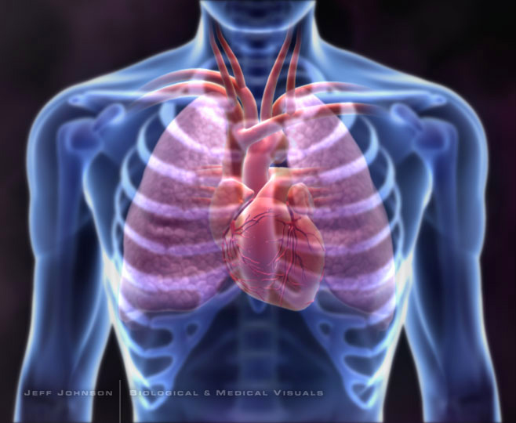
Fonction cardiovasculaire
Cardiotoniques
Antiangineux
Antiarythmiques
Antihypertenseurs
Diurétiques
Hypolipidémiants
Antianémique
Anticoagulants
Antiagrégants plaquettaires
Attention aux sous-classes!!

Slide 4
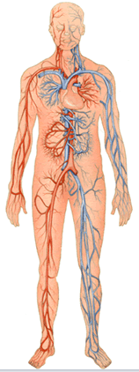
Fonction cardiovasculaire
Chargé de transporter les éléments nutritifs et l’oxygène (O2) aux cellules, puis de rapporter les produits d’élimination (CO2, déchets)
Formé du cœur, qui sert de pompe, et des vaisseaux, qui transportent le sang
Trois catégories:
Ceux qui agissent sur le cœur
Ceux qui agissent sur les vaisseaux
Ceux qui agissent sur le sang
4

Slide 5
Cartes fiches pour fonction cardiovasculaire
Les valeurs de références d’une TA, PLS⁄min., Resp ⁄min. et T⁰
Les signes d’hypo TA (comp. 14) et la valeur limite de la systolique que l’on considère comme un début d’hypo TA
Les signes d’hyper TA (comp. 14) et la valeur limite de la systolique que l’on considère comme un début d’hyper TA
5

Slide 6
Suite..
Les signes de bradycardie ( comp. 14) et la valeur limite du pls que l’on considère comme un début de bradycardie (< 60 /min)
Les signes de tachycardie (comp. 14) et la valeur limite du pls que l’on considère comme un début de tachycardie (> 100 /min)
6

Slide 7
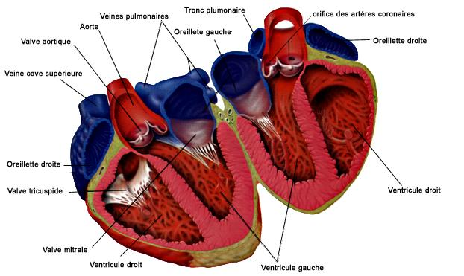
Médicaments agissant sur le cœur
Le cœur doit avoir un rythme régulier et une bonne force de contraction
Trois classes qui traitent certaines altérations cardiaques:
Cardiotoniques
Antiangineux, ou vasodilatateurs
coronariens
Antiarythmiques
7

Slide 8
Généralités
VISIONNEZ LA VIDÉO C4.3 (rythme sinusal)
Pulsation normale: 60 à 100 /min
Tachycardie: > 100 /min
Bradycardie : < 60 /min
Régulier ou irrégulier
Le rythme sinusal: Pls entre 60 à 100/min, régulier. (Personne qui n’a pas d’arythmie)

Slide 9
Anomalies
Arythmie :
Le rythme cardiaque est anormal
Les arythmies peuvent ralentir les battements de votre cœur (bradycardie, soit moins de 60 battements à la minute) les accélérer (tachycardie, soit plus de 100 battements à la minute), ou encore provoquer des contractions désordonnées (fibrillation).

Slide 10
Cardiotonique
Renforce la contraction 
Ralentir la fréquence 
Régulariser le rythme 

Slide 11
Cardiotonique
Soins
Prendre le pls avant l’administration. Ne pas administrer en bas de 60/min
Effets secondaires
Bradycardie
Risques intoxication:
N-V, fatigue, faiblesse musculaire

Slide 12
Antiangineux
Utiliser pour traiter:
Traite ou réduit la fréquence et la quantité des crises d’angine
Dilater les vaisseaux sanguins

Slide 13
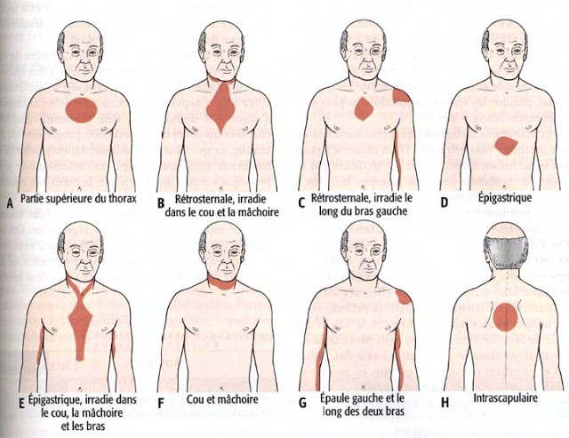
Douleur rétrosternale (DRS)
Forme de la douleur:
Pincement
Brûlure
Picotement
Élancement
Gêne thoracique
DRS typique:
Dlr au bras gauche
Irradiant à la mâchoire et au cou
Dlr thoracique
Angine ?
Infarctus?
Brûlement d’estomac ?

Slide 14
Antiangineux
Peuvent agir de façon rapide, lente ou continue
Peut être administrés en co., pulv., timbres cutanés

Slide 15
Anti angineux action immédiate
Effets secondaires
Bradycardie
Hypotension artérielle
Cépahlée
Étourdissements
Soins
Prendre le PLS et la TA avant chaque administration
Évaluer PQRST avant chaque dose
Maximum de 3 doses
Ne pas adm si TA ↓ 100

Slide 16
Anti angineux action lente
Effets secondaires
Bradycardie
Hypotension artérielle
Fatigue, étourdissement
Soins
Prendre le PLS et la TA régulièrement

Slide 17
suite…
4 sous-classes d’antiangineux (faire une carte-fiche avec ces particularités):
Vasodilatateurs coronariens: dilatent les artères coronaires pour permettre l’oxygénation du myocarde (↓TA)
Vasodilatateurs périphériques: dilatent les vaisseaux périphériques et ↓ les besoins du cœur en oxygène (↓TA)
17

Slide 18
suite…
Bêtabloquants: inhibent l’action du système nerveux sympathique et ↓ les besoins du cœur en oxygène (↓TA et ↓Pls) ne pas adm. si pls ↓50⁄min.
Inhibiteurs calciques: empêchent le Ca de pénétrer dans les cellules des parois des vaisseaux et du cœur donc ↓ les besoins du cœur en oxygène (↓TA et ↓Pls) ne pas adm. si pls ↓60⁄min.
18
Notes:
SNS: Il est responsable du contrôle d'un grand nombre d'activités inconscientes de l'organisme, telles que le rythme cardiaque ou la contraction des muscles lisses.

Slide 19
Anti arythmique
Utiliser pour traiter:
Ramener la fréquence cardiaque à des valeurs plus normales

Slide 20
Anti arythmique
Effets secondaires
Bradycardie
Étourdissements
Syncope
Soins
Prendre le PLS avant administration.
Ne pas donner si PLS ↓ 50 ou 60/min selon ordonnance

Slide 21
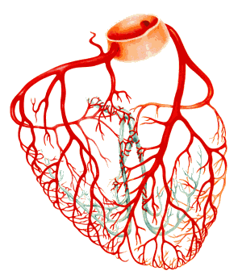
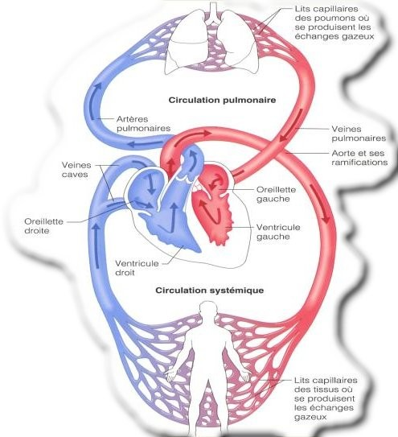
Médicaments agissant sur les vaisseaux
En agissant sur les vaisseaux, ils influencent également la tension artérielle
Trois classes:
Antihypertenseurs
Diurétiques
Hypolipidémiants
21

Slide 22
Antihypertenseur
Utiliser pour traiter:
Diminuer et maintenir la tension dans les limites de la normale

Slide 23
Antihypertenseur
Effets secondaires
Bradycardie
Hypotension orthostatique
Étourdissements
Soins
Prendre le PLS et la TA avant administration
Ne pas administrer ai TA ↓ 100
Si bêta-bloquant ne pas administrer si PLS ↓ 50

Slide 24
Antihypertenseurs
5 sous-classes d’antihypertenseurs:
Bêta-bloquants: inhibent l’action du système nerveux sympathique (↓TA et ↓Pls) ne pas adm. si pls ↓50⁄min.
Inhibiteurs calciques: empêchent le Ca de pénétrer dans les cellules des parois des vaisseaux et du cœur (↓TA et ↓Pls) ne pas adm. si pls ↓60⁄min.
24

Slide 25
Suite…
Inhibiteurs de l’enzyme de conversion de l’angiotensine(IECA): entraine une vasodilatation en empêchant l’activation de l’angiotensine2, qui est un vasoconstricteur (↓TA)
Antagonistes des récepteurs de l’angiotensine2: entraine une vasodilatation périphérique en empêchant les effets de l’angiotensine2 sans en empêcher l’activation (↓TA)
Vasodilatateurs périphériques: vasodilatent la paroi vasculaire (↓TA)
25

Slide 26
Diurétique
Utiliser pour traiter:
Augmenter le volume de la diurèse
Diminuer la volume sanguin
Diminuer l’œdème
Diminuer la TA

Slide 27
Diurétique
Effets secondaires
Hypokaliémie (douleur, crampes musculaire, PLS faible et irrégulier
Hypotension orthostatique
Étourdissements
Soins
Surveiller la diurèse
Surveiller les signes d’hypokaliémie et de déshydratation
Bilan I/E
Vérifier la TA avant adm
Peser régulièrement
Adm avant souper si possible

Slide 28
Hypolipidémiant
Utiliser pour traiter:
Diminuer le taux de cholestérol sanguin

Slide 29
Hypolipidémiant
Effets secondaires
Douleur abdominale
Sensation de plénitude gastrique
N-V
Diarrhée ou constipation
Soins
Administrer le soir

Slide 30
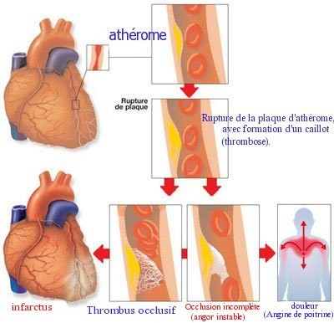
Médicaments agissant sur le sang
Trois classes:
Agents vasoactifs
Antianémiques
Anticoagulants et les
antiagrégants
plaquettaires
Hémostatiques
30

Slide 31
Antianémique
Utiliser pour traiter:
Augmenter le taux de fer sérique

Slide 32
Antianémique
Effets secondaires
Irritation gastrique
Constipation
Selles rouges ou noires
Soins
↑ hydratation
Aliment riche en fibre

Slide 33
Anticoagulant Antiagrégants plaquettaires
Utiliser pour traiter:
Retarder la coagulation et prévenir la formation d’un caillot

Slide 34
Anticoagulant Antiagrégants plaquettaires
Effets secondaires
Saignements:
Méléna
Pétéchies
Épistaxis
Hématurie
Ecchymose
Soins
Vérifier PTT ou RIN au dossier
Signaler tous signes de saignements
Médicament à haut risque (double vérification)

